Slide 1
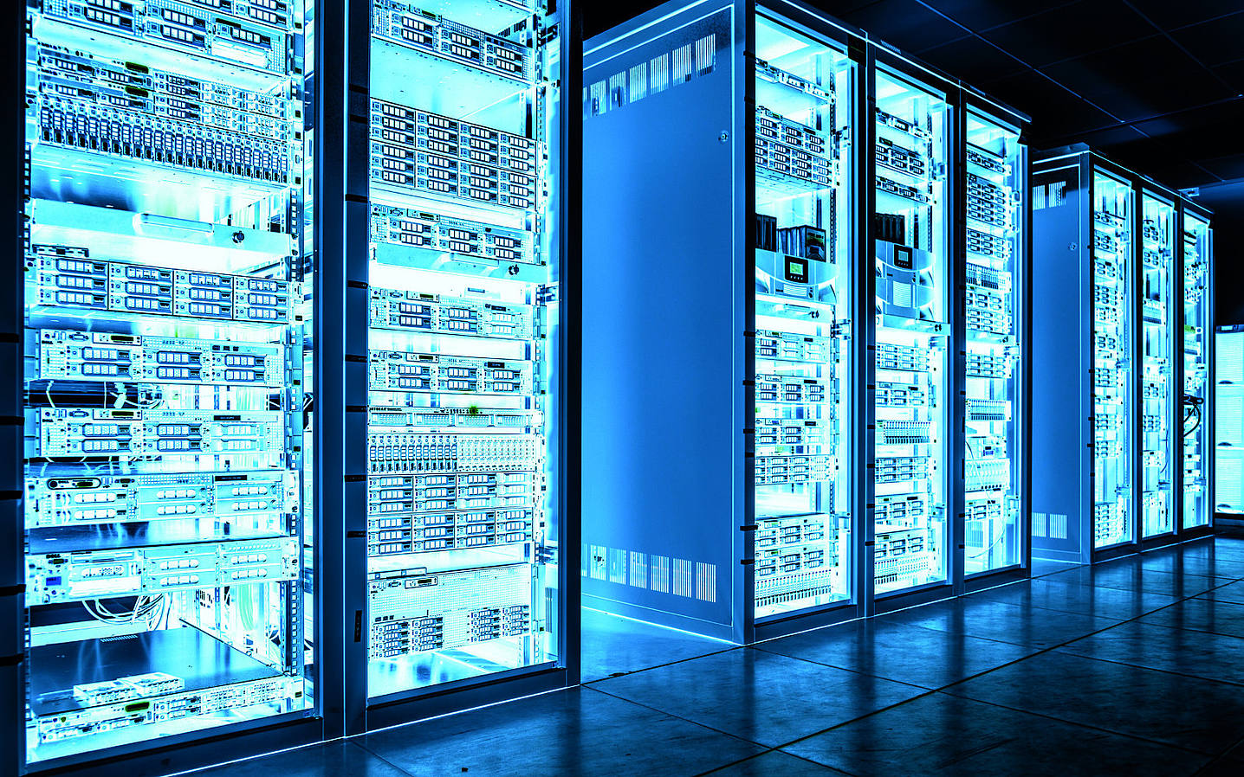
KONTINUIERLICHE INTEGRATION- UND VERTEILUNG (CICD-Pipeline)
Selahattin Karakaya
26.06.2023, Kassel
Notes:
Guten Tag
Mein Name ist Selahattin Karakaya, ich bin 44 Jahre alt, verheiratet und habe drei Kinder.
Ich präsentiere Euch heute meine Abschlussprojects mit dem Thema „Kontinuierliche Integration und Deployment“ CICD Pipeline.

Slide 2

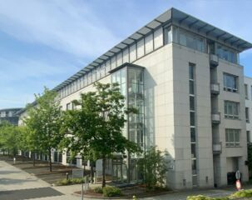
Projektumfeld
Die Nexus / IPS GmbH eine Tochterfirma der Nexus/ag.
Anbieter für die Dokumentation der Medizinprodukte-Aufbereitung und Prozesskommunikation mit seinen Softwarelösungen
33 Mitarbeiter im Standort Kassel

Slide 3
Agenda
Projektumfeld
Problemstellung/Ausgangsituation
Projektplanung
Analyse
Implementierug/Realisierung
Valisierungsphase
Fazit

Slide 4
Problemstellung:
Phasen in der Softwareentwicklung:
Integrationsverfahren:
Code
Commit,
Compile
Test
Dockerisation
Delivery/Deployment Verfahren:
Pushen der Image in der Repository
Deployment der Application.
Integration verfahren → automatish
Delivery / Deployment verfahren → manuell
Alle dieser Verfahren kann automatisiert werden und Zeit und Arbeitsaufwan Sparen.

Slide 5

Projektplanung:
Projektphasen
Personalplanung
Sachmittelplanung
Kostenplanung

Slide 6
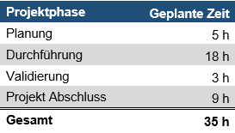
Projektphasen

Slide 7
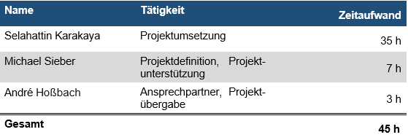
Projektplanung: Personalplanung
Herr Selahattin Karakaya
für die Umsetzung des Projektes verantwortlich.
Herr Andre Hosbach
Produktmanager und verantwortlich für die Projektübergabe; weil diese CICD Pipeline würde von er benutzt.
Herr Michael Sieber
als Softwareentwickler verantwortlich für die Projektdefinition und Unterstützung

Slide 8
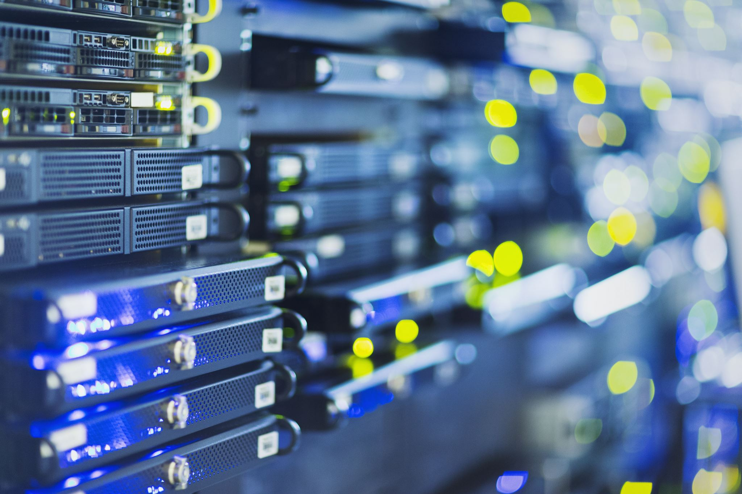
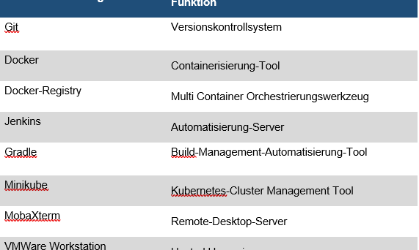
Projektplanung: Sachmittelplanung
virtuellen Maschinen:
ein Notebook mit SSD-Festplatte Notebook muss mit dem LAN-Netzwerk des Unternehmens verbundesein.
Software
um unnötige Kosten zu vermeiden, vom bereits gekauft oder Freeware Software.

Slide 9

Projektplanung: Kostenplanung
Die Kosten der Hardware und Software sind zuvor vom Unternehmen erworben oder sind Freeware.
Räumlichkeit berechnet.
Arbeitskosten des Personals berechnet.

Slide 10
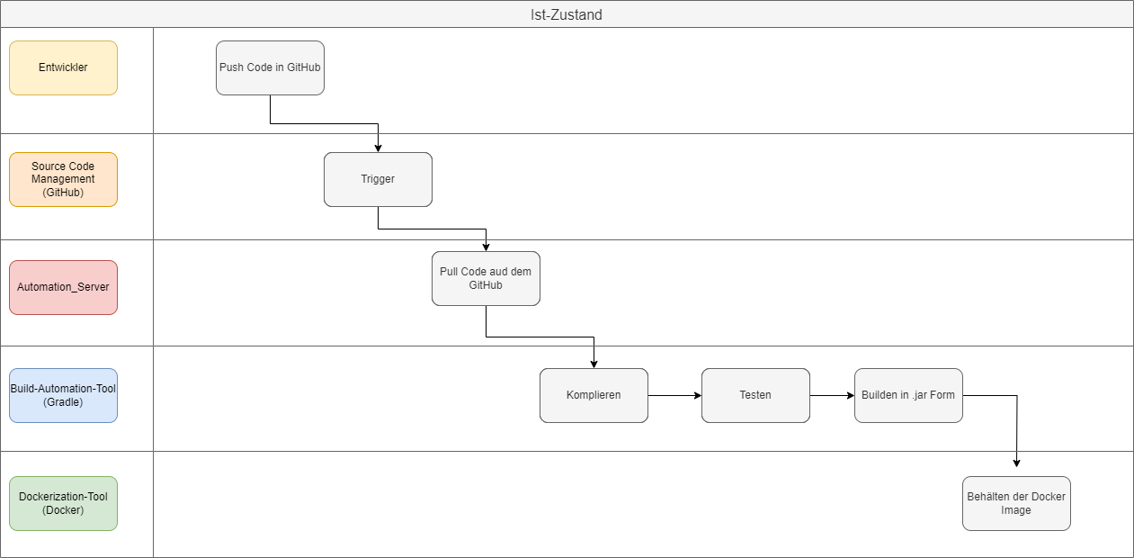
Analyse:
Ist_Analyse

Slide 11
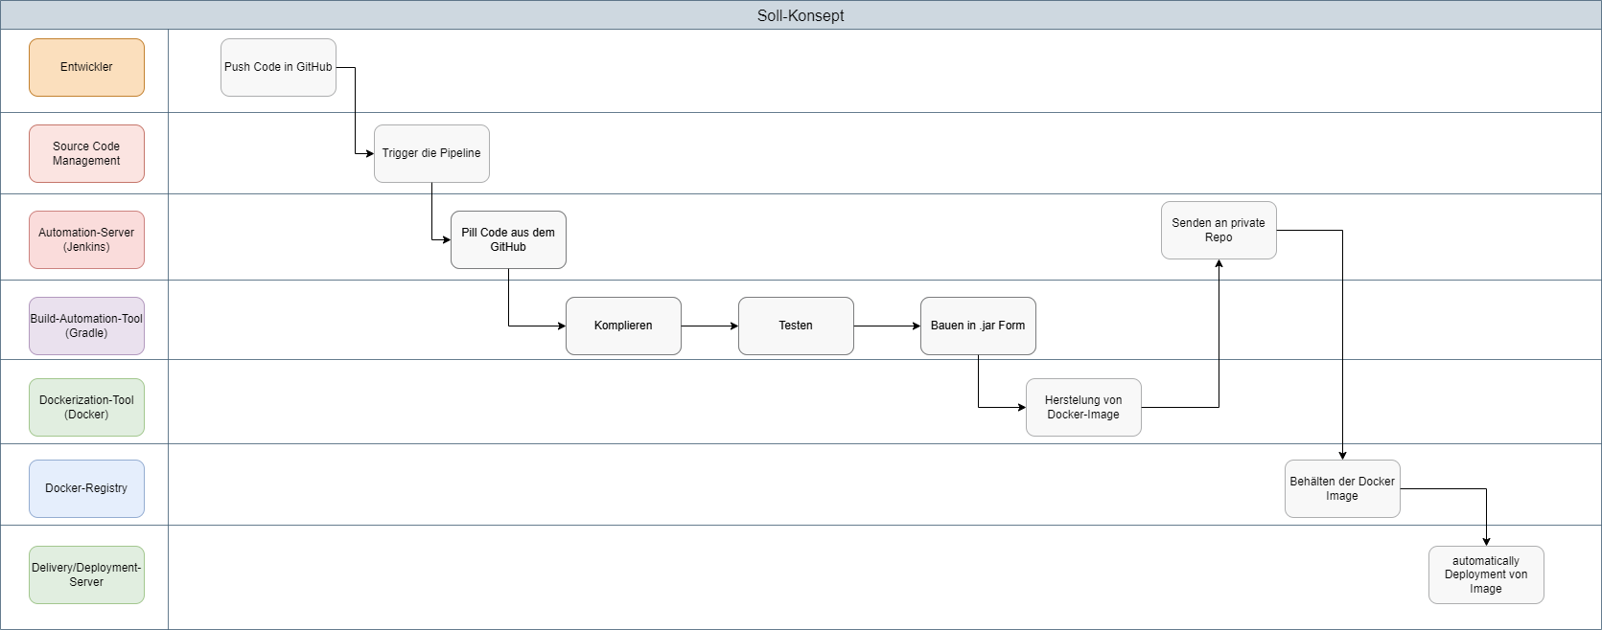
Analyse:
Soll-Konzept

Slide 12
Wirtschaftlichkeitsanalyse:
Artefakte in .jar-Form werden vom Produktmanager manuell erntgenommen und in einem Ausführungsumgebung ausgeführt und geprüft.
30 Minuten pro Arbeitstag.
220 Arbeitstage
Personalkosten für Produktmanager in einem Jahr 3402,3 Euro eingespart,
die Kosten des Projekts nach etwa sieben Monaten amortisiert haben und danach eingespart wird.

Slide 13

Realisierung: Einrichtung von Virtuelle Maschinen
Jenkins-Server → mit 4 GB RAM, 2 Kern CPU, 60 GB SATA, Net_Adapter Type: NAT verwenden.
Docker-Registry → mit 2 GB RAM + 10 GB Swap Area) , 2 Kern CPU, 60 GB SATA, Net_Adapter Type: NAT verwenden.
Deployment-Server → mit 4 GB RAM, 2 Kern CPU, 60 GB SATA, Net_Adapter Type: NAT
Betriebssystem → Ubuntu 20.04.LTS
Stabilität,
Benutzerfreundlichkeit
weit verbreitende Community-Unterstützung
SWAP-Space für all Ubuntu 20.04.LTS VM.

Slide 14

Realisierung: Jenkinsserver
Jenkins Open-Source-Automatisierung-Server zur Automatisierung aller Aufgaben
Installation des Servers:
Git, Docker, Docker-Compose, Open-JDK.11, Gradle auf dem Rechnern installieren.
Schreiben von Dockerfile:

Slide 15
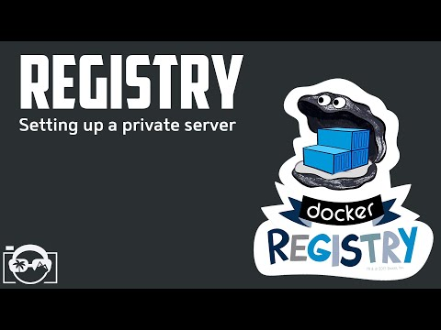
Realisierung: Docker-Compose Server
Installation benötigter Software
Multi-Container Applikation.
docker und docker-compose auf dem Server
Schreiben von Docker-Compose File
als Docker-Container laufende Anwendung über Port 8080.
„docker-compose -f <compein Volum zum Speichern von Docker-Images in der Pfad „/var/lib/registry“ geplant.
ose-file-name> up“
In diesem Projekt ist die Adresse von Docker-Registry-Server 192.168.22.128:8080 .

Slide 16

Realisierung: Delivery/Deployment Server
Kubernetes bietet automatisierte Funktionen zum Verwalten und Orchestrieren mehrerer Container.
Installation des Minikube und andere benötigte Software:
Ein Kubernetes-Cluster mit einem einzelnen Knoten
Die IP-Adresse des Lieferungs-/Verteilungsservers lautet 192.168.22.134.
Schreiben von Deployment und Service Files
Deployment Object zu skalieren, zurückzusetzen und bereitzustellen. Service-Objekt die Anwendung im Internet zu veröffentlichen und zu übertragen.
deklarative Methode verwendet,
Datei im .yaml-Format wird erstellt und das Verteilungsobjekt und das Dienstobjekt werden in dieser Datei definiert.

Slide 17
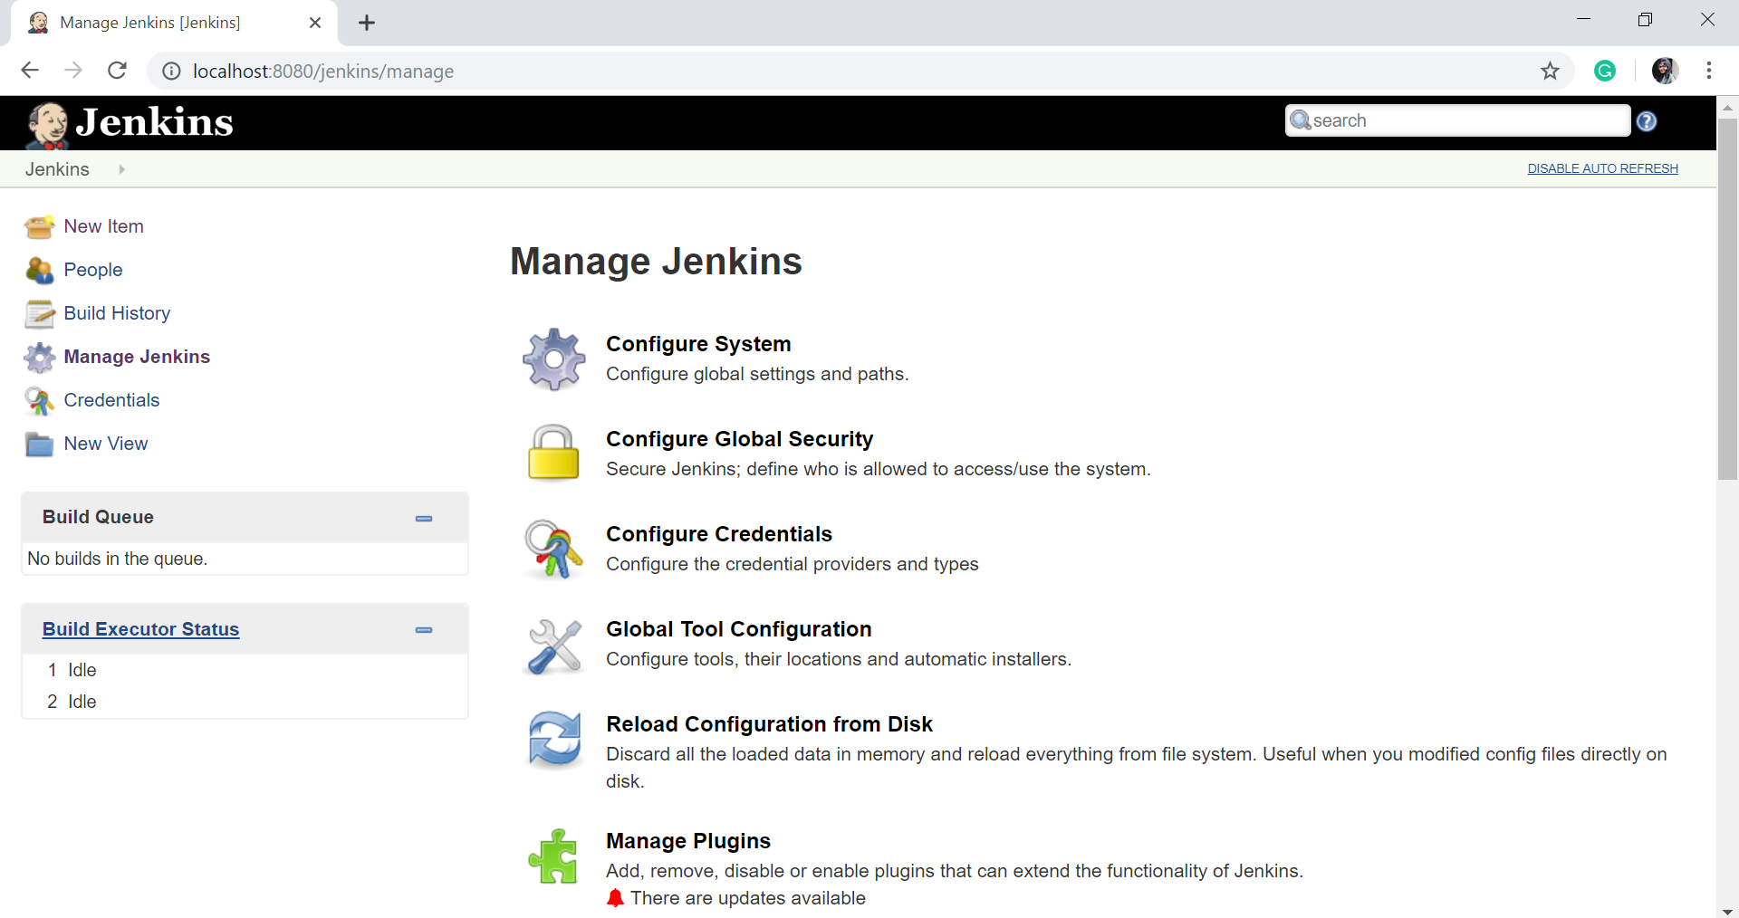
Realisierung: CICD-Pipeline
Global Tool Konfiguration
Programme, die automatisch von Jenkins in der Pipeline verwendet werden sollen, müssen auf Jenkins im Abschnitt globale Toolkonfigurationen angegeben werden.
Git, OpenJDK11, Gradle, Docker
Agent-Knoten Konfigurieren
Über ssh-Verbindung zwischen Jenkins-Server und Agent-Knoten herstellen und die „Agent“-Datei vom Jenkins-Server auf den Agent-Knoten kopieren.
Schreiben von Jenkinsfile

Slide 18

Validierungsphase:
Quellcodebeispiel, das die Programmiersprache Java beschreibt, wurde dem GitHub-Repository entnommen.
Alle Stufen der Pipeline werden in Jenkinsfile deklariert und Jenkinsfile wird in Pipeline eingegeben.
Zum Ausführen der Pipeline wird die Konsole in der GUI von Broser verwendet. Sobald wird auf dem Knopf „Buildnow“ gedruckt, startet die Pipeline zu laufen.
Quellcode von GitHub übernommen.
Docker-Image-Generierung und Tagging-Operationen durchgeführt.
die Applikation als Deployment-Objekt im Delivery-Server durchgeführt.

Slide 19
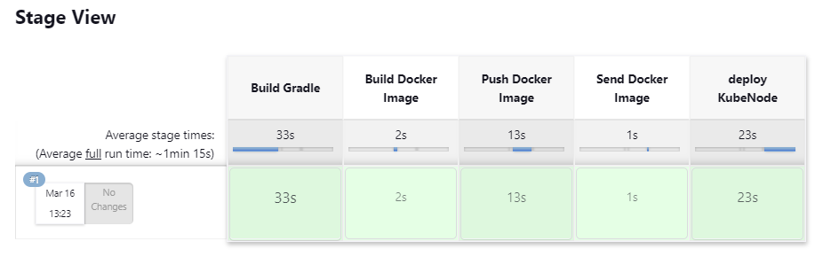
Validierungsphase:
Alle Stufen der Pipeline werden in Jenkinsfile deklariert und Jenkinsfile wird in Pipeline eingegeben.

Slide 20
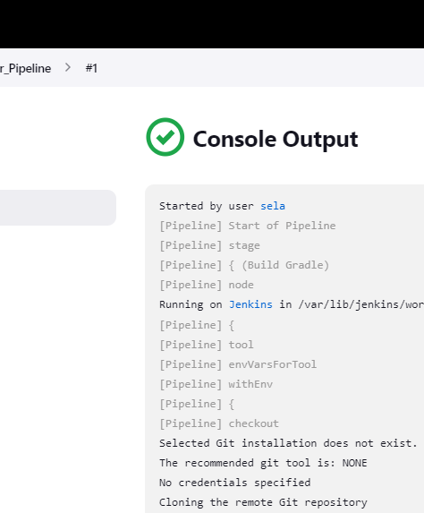
Validierungsphase:
Quellcode wird von GitHub übernommen.

Slide 21
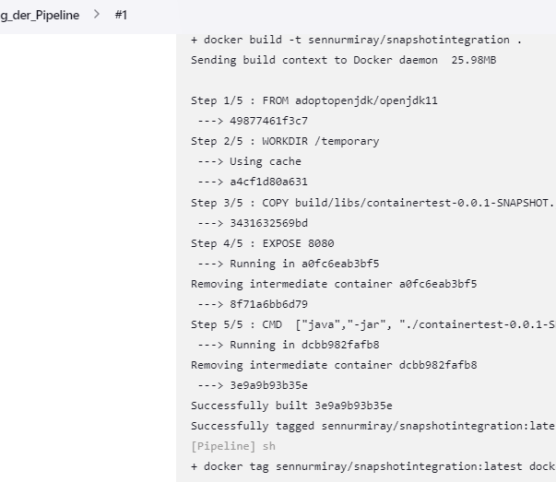
Validierungsphase:
Dann werden Docker-Image-Generierung und Tagging-Operationen durchgeführt.

Slide 22
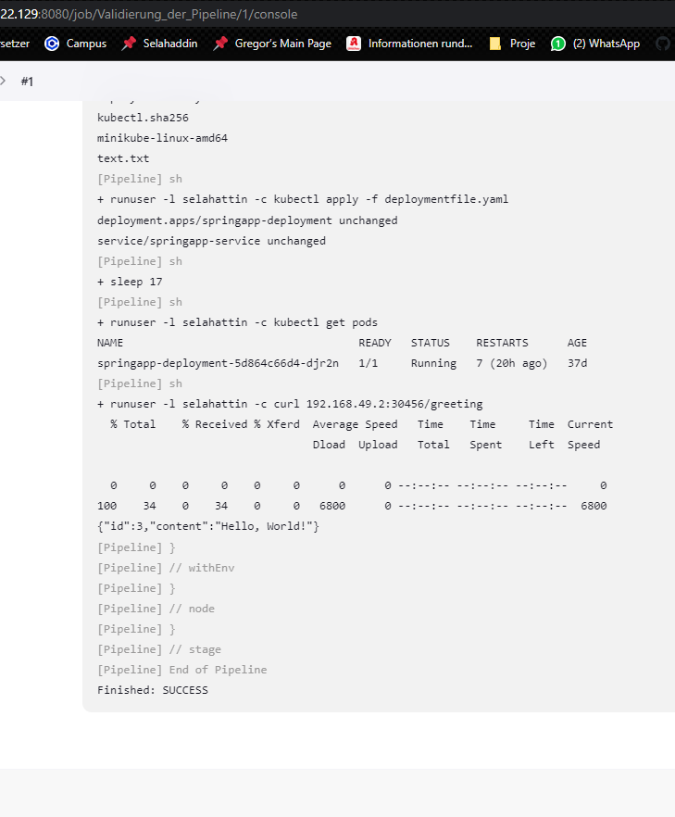
Validierungsphase:
Endlich wird die Applikation als Deployment-Objekt im Delivery-Server durchgeführt.

Slide 23
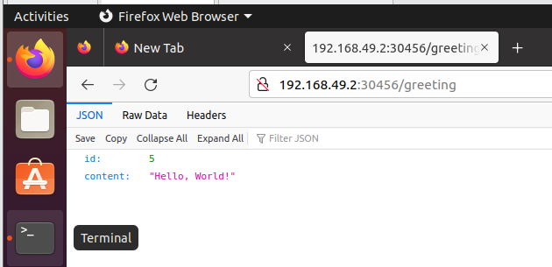
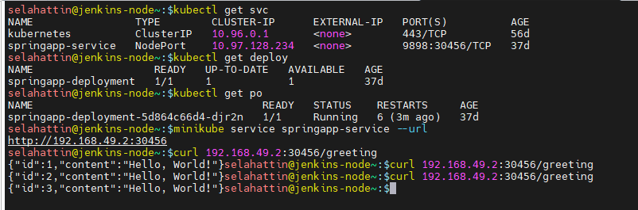
Validierungsphase:
Outputs.

Slide 24
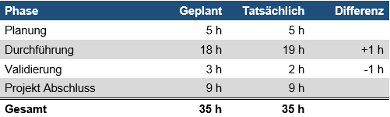
Fazit:
Soll-/Ist Vergleich
Die Projektziele wurden erreicht.
in 35 Stunden

Slide 25

Fazit:
Lessons-Learned
die Anwendung von Technologien wie Docker und Kubernetes praktisch ausgeübt.

Slide 26

Fazit:
Ausblick
Das System kann sowohl in der Testumgebung als auch in der Stage- und Produktivumgebung eingesetzt
mit anderen Technologien wie Vagrant, Ansible, Terraform, GitLab und Helm weiterentwickelt werden.

Slide 27

Ich bedanke mich für eure Aufmerksamkeit

